Slide 1
Uhlovodíky
Iveta Maděrová

Slide 2
Přehled učebnic

Slide 3
Uhlovodíky
- mezipředmětové vztahy (chemie, biologie a zeměpis)
- přesah do běžného života

Slide 4
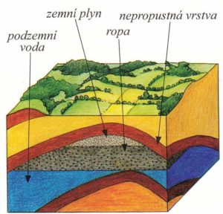
Co to jsou uhlovodíky???
Sloučeniny C a H
Uhlík je prvek IV.A skupiny
Je čtyřvazný
Vodík je prvek I.A skupiny a je jednovazný.
Uhlovodíky mají hlavní uhlíkatý řetězec a na něj jsou vázány atomy vodíku

Slide 5
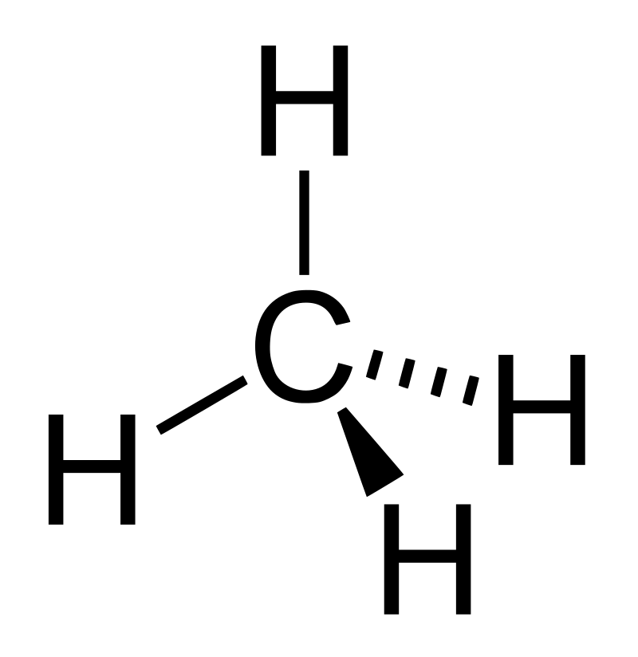
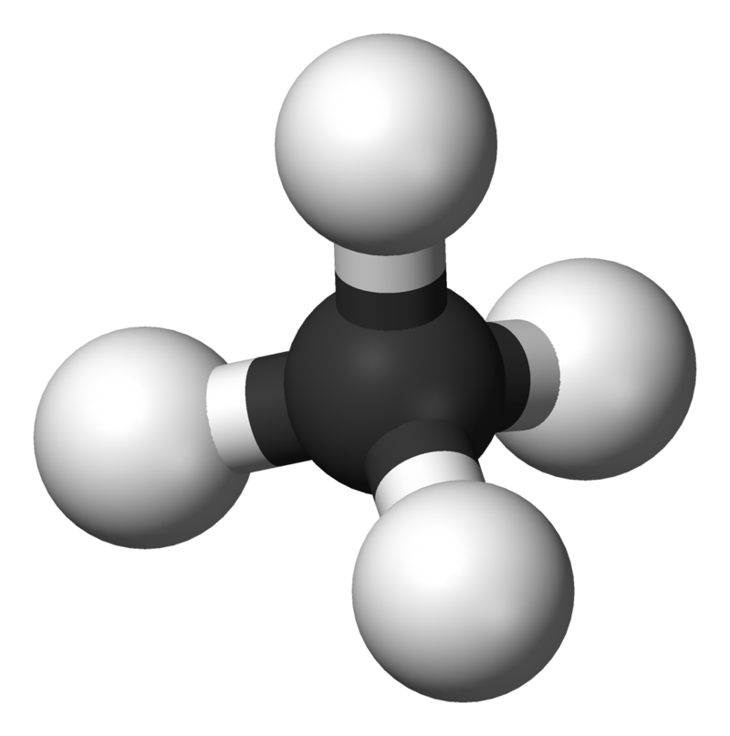
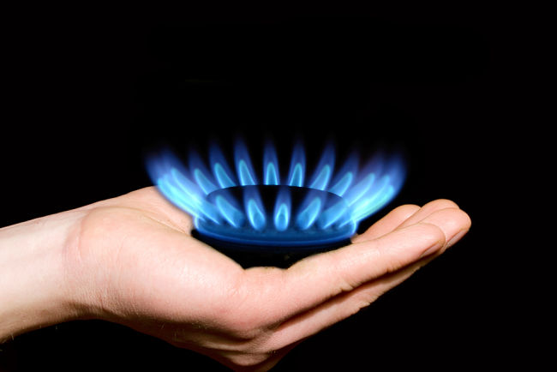
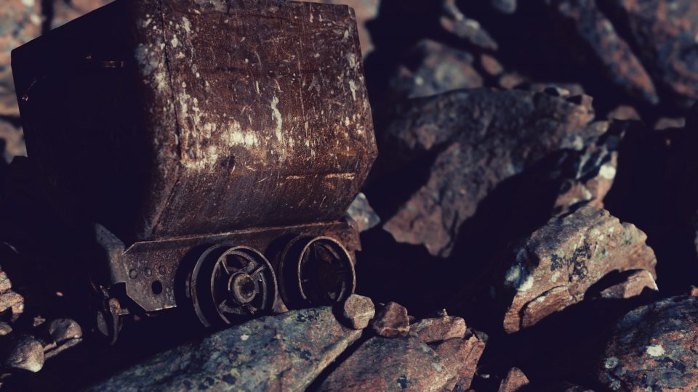
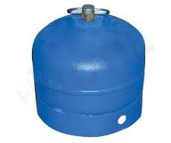
Plynné uhlovodíky

Slide 6
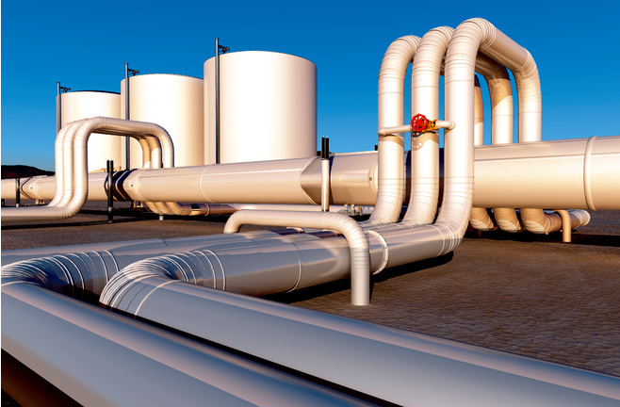
Přeprava zemního plynu

Slide 7
Těžba zemního plynu

Slide 8
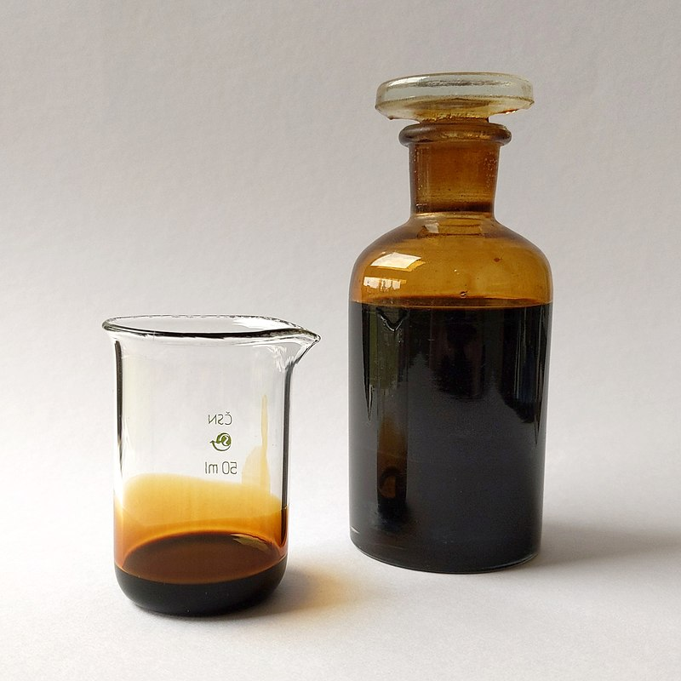
Kapalné uhlovodíky

Slide 10
Černé zlato pod hladinou
Druhy ropných kolosů
① Pevné plošiny
② Jack-up plošiny
③ Poloponorné plošiny

Slide 11
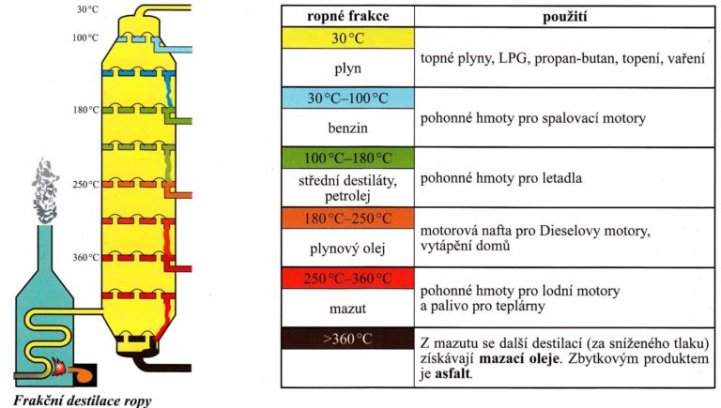
Frakční destilace ropy

Slide 12
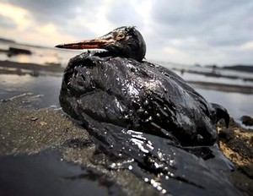
Ropa a ekologie

Slide 13
Pevné uhlovodíky
rašelina - C₅₀H₆₀O₂₀
hnědé uhlí - C₆₀H₆₀O₁₂
černé uhlí - C₇₀H₅₀O₇
antracit - C₇₈H₃₀O₂₇

Slide 14
Rozdělení uhlovodíků
1. Podle vazeb mezi uhlíky:
a/ nasycené - alkany / C – C /
b/ nenasycené - alkeny / C = C /
- alkyny / C ≡ C /
- areny
2. Podle tvaru řetězce mezi atomy
uhlíku:
a/ s otevřeným řetězcem
b/ cyklické

Slide 15
3. Podle skupenství:
a/ C1-C4 plyny
b/ C5-C15 kapaliny
c/ C16 a více pevné látky

Slide 16
Jednoduché alkany - přehled
Název uhlovodíku | Molekulový vzorec | Strukturní vzorec | Racionální vzorec
Methan
Ethan
Propan
Butan

